Slide 1

Новые Фундаментальные Навыки
Сергей Атрощенков
Photo by WantTo Create on Unsplash

Slide 2




Здравствуйте
Имя: Сергей
Мульти-менеджер
Тестирую с 2007
Обучаю с 2010

Slide 3
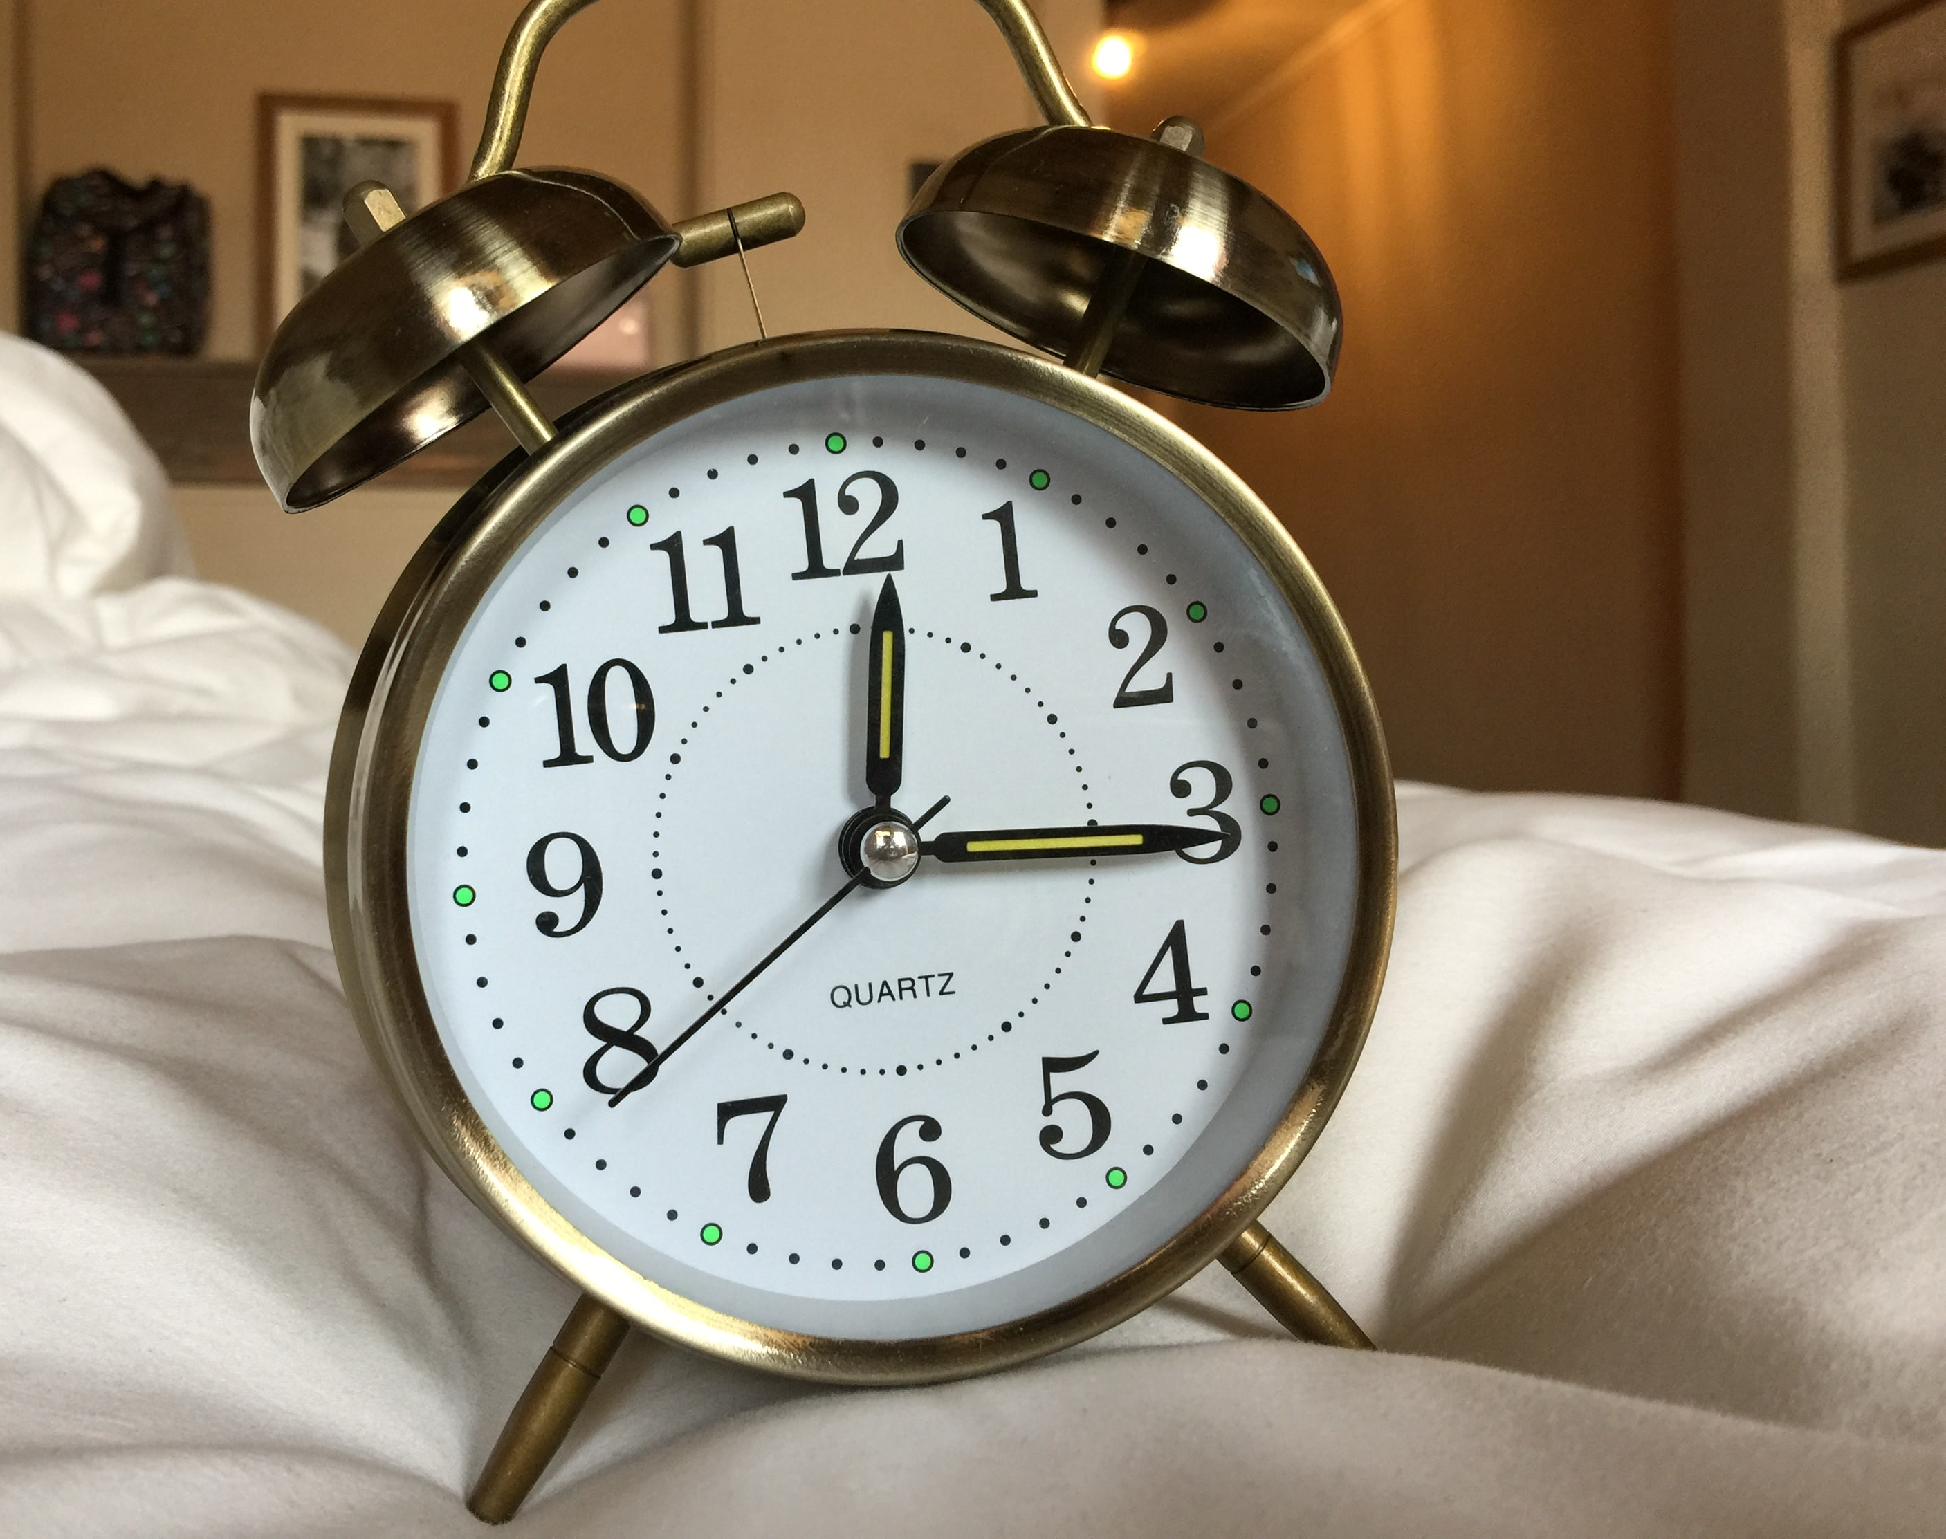
О чем
  2000 vs 2020+
  Где мы живем?
  Что это для компании?
  Что это для инженера?
  И?
Photo by Khadeeja Yasser on Unsplash
Notes:
План обучения вместо планируй-развивай-будь человеком

Slide 4
О чем
  2000 vs 2020+
  Где мы живем?
  Что это для компании?
  Что это для инженера?
  И?
Photo by Khadeeja Yasser on Unsplash
Notes:
План обучения вместо планируй-развивай-будь человеком

Slide 5

IT-Специалист 2000 ММ
Навыки
Знание технологий
Аналитическое мышление
Программирование
Математика
Доменные знания
Командная работа
Иностранные языки
Взаимодействие с разработчиками, менеджером или тим-лидом
Photo by Christina @ wocintechchat.com on Unsplash
Notes:
Про декана история + программирование иностранный язык и доменная область, по мимо основных

Slide 6
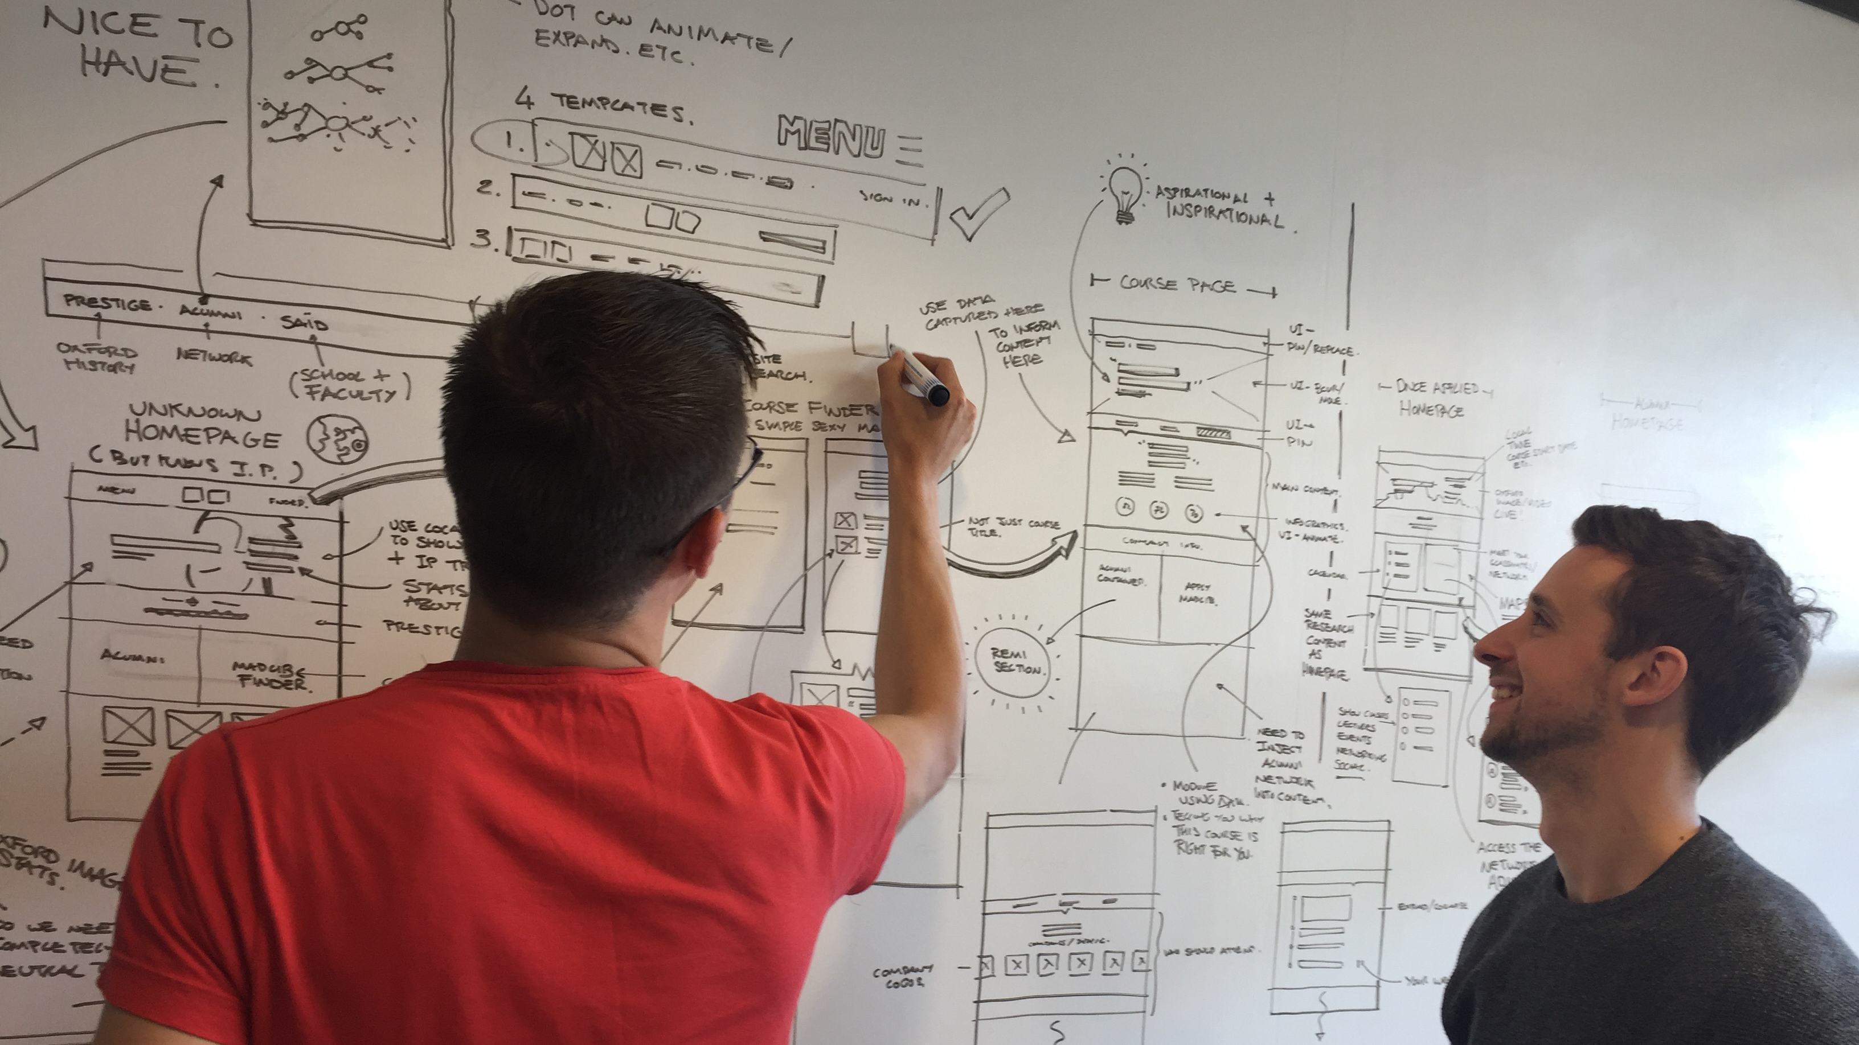
IT-специалист 2021
Навыки
Коммуникация
Публичные выступления
ТРИЗ/АРИП
Продуктовый менеджмент
EQ
Командная работа
Программирование
Креативность
Критическое мышление
Взаимодействие с большим числом командам (8+):
Аналитики, системные инженеры, пользователи, заказчики, маркетинг, разработчики, специалисты в доменных областях, команды внешних интеграций и ещё вон тот лысый парень в очках

Slide 7
О чем
  2000 vs 2020+
  Где мы живем?
  Что это для компании?
  Что это для инженера?
  И?
Photo by Khadeeja Yasser on Unsplash
Notes:
План обучения вместо планируй-развивай-будь человеком

Slide 8
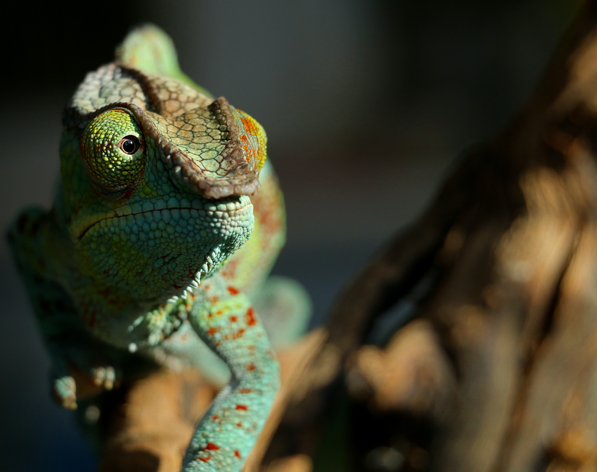
Volatility
Photo by Pierre Bamin on Unsplash

Slide 9

Uncertainty
Photo by Santiago Lacarta on Unsplash

Slide 10
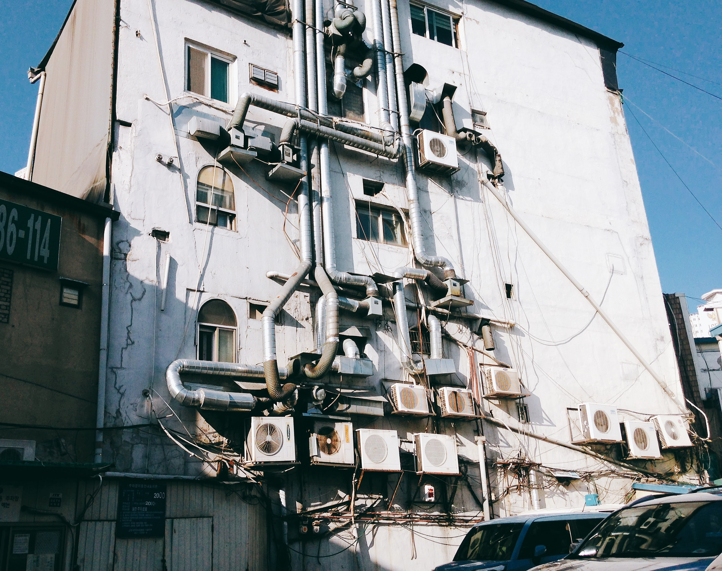
Complexity
Photo by Linh Ha on Unsplash

Slide 11

Ambiguity
Photo by Brett Jordan on Unsplash
Photo by Brett Jordan on Unsplash

Slide 12

Скорость
Photo by toine G on Unsplash

Slide 13
О чем
  2000 vs 2020+
  Где мы живем?
  Что это для компании?
  Что это для инженера?
  И?
Photo by Khadeeja Yasser on Unsplash
Notes:
План обучения вместо планируй-развивай-будь человеком

Slide 14
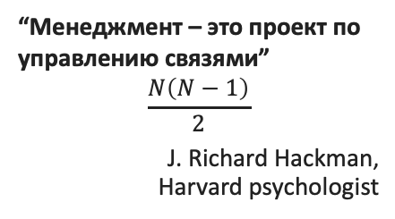
Точка зрения
Компании
скорость
“Если команду нельзя накормить двумя пиццами, то команда слишком большая”
Jeff Bezos,
Amazon CEO
“Менеджмент – это проект по управлению связями”
$$\frac{N\left(N−1\right)}{2}$$
J. Richard Hackman,
Harvard psychologist
Эффект Рингельмана
Коммуникация
“Личная продуктивность отдельных членов группы снижается по мере роста её численности”
Max Ringelmann,
French professor
Управляемость
люди

Slide 15
О чем
  2000 vs 2020+
  Где мы живем?
  Что это для компании?
  Что это для инженера?
  И?
Photo by Khadeeja Yasser on Unsplash
Notes:
План обучения вместо планируй-развивай-будь человеком

Slide 16
Точка зрения
Инженера
“О, новая версия операционки. Пойду поставлю!”
Пользователи
Необходимые знания
“Давайте поместим все в контейнере в облако…”
Руководитель
“Дней с момента выхода последнего JS фреймворка: 0”
dayssincelastjavascriptframework.com
Разнообразие
Быстрота
Сложность
время

Slide 17
Навыки как API
Архитектура
Программирование
Архитектура
Программирование
Дизайн
Банкинг
Дизайн
Банкинг

Slide 18
Навыки как API
Архитектура
Программирование
Архитектура
Программирование
Дизайн
Банкинг
Дизайн
Healthcare

Slide 19
Навыки как API
Архитектура
Программирование
Архитектура
Программирование
Дизайн
Банкинг
Дизайн
Healthcare

Slide 20
Навыки как API
Архитектура
Программирование
Архитектура
Программирование
Дизайн
Healthcare
Дизайн
Банкинг

Slide 21
Навыки как API
Архитектура
Программирование
Архитектура
Программирование
Дизайн
Банкинг
Дизайн
Healthcare

Slide 22

Навыки как API
Программирование
Дизайн
Архитектура
Банкинг
Healthcare
Архитектура
Дизайн
Программирование

Slide 23
Фундаментальные навыки как общий API
Программирование
Программирование
Архитектура
Архитектура
Дизайн
Дизайн
Банкинг
Healthcare

Slide 24
Фундаментальные навыки как общий API
Программирование
Программирование
Архитектура
Архитектура
Теория систем
Теория систем
Дизайн
Дизайн
Банкинг
Healthcare

Slide 25
Фундаментальные навыки как общий API
Программирование
Архитектура
Теория систем
Дизайн
Принятие решений
Healthcare
Программирование
Принятие решений
Архитектура
Теория систем
Дизайн
Банкинг

Slide 26
О чем
  2000 vs 2020+
  Где мы живем?
  Что это для компании?
  Что это для инженера?
  И?
Photo by Khadeeja Yasser on Unsplash
Notes:
План обучения вместо планируй-развивай-будь человеком

Slide 27

Фундаментальные навыки
Выходят на сцену

Slide 28
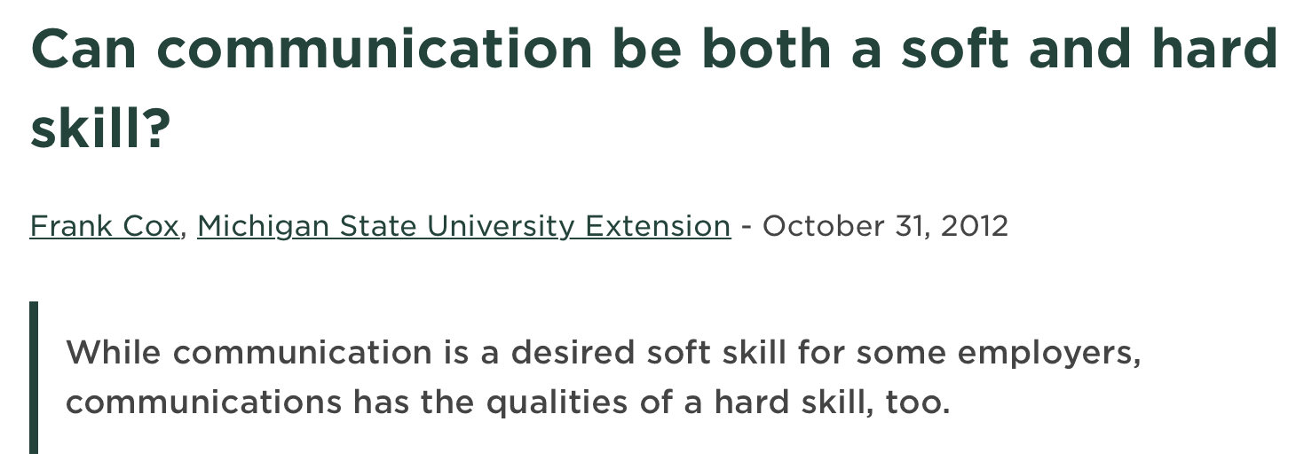
Quo vadis? Hard skills vs Soft Skills?

Slide 29
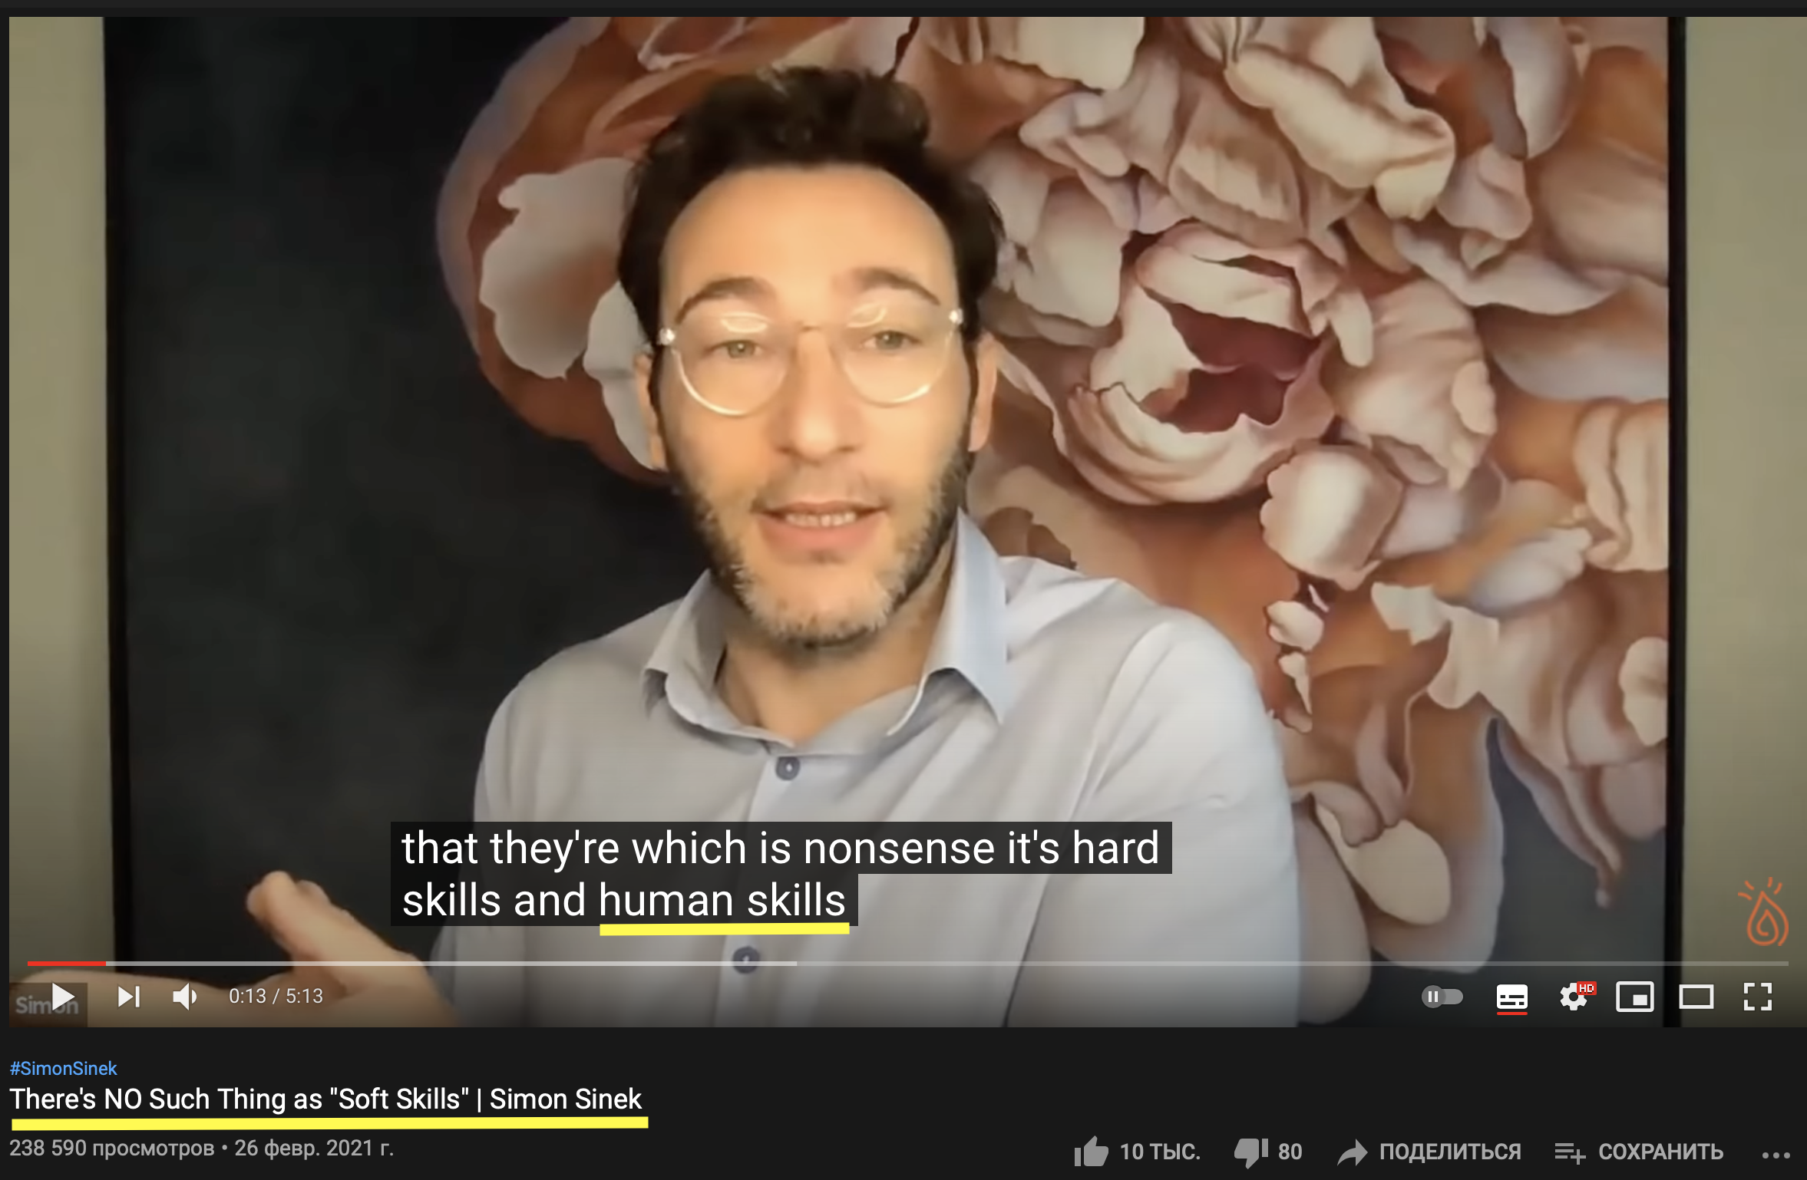


Quo vadis?
От специалиста
К универсалу… ФУНДАМЕНТАЛЬНЫХ НАВЫКОВ
Общепринятая Т-форма специалиста предполагает технический кругозор.
«Надпрофессиональные» навыки зависят от уровня и позиции
Фундаментальные навыки обеспечивают возможность взаимодействия специалистов в любых областях
«Подпрофессиональные» создают фундамент и не зависят от уровня

Slide 30
Quo vadis?
От специалиста
К универсалу… ФУНДАМЕНТАЛЬНЫХ НАВЫКОВ
Общепринятая Т-форма специалиста предполагает технический кругозор.
«Надпрофессиональные» навыки зависят от уровня и позиции
Фундаментальные навыки обеспечивают возможность взаимодействия специалистов в любых областях
«Подпрофессиональные» создают фундамент и не зависят от уровня

Slide 31
ценность
волнующие
Модель КАНО
Давным-давно софт-скилы были дифференцирующим фактором
Привет из 90-ых
желательные
Еще недавно софты были нужны только на определенных позициях
2000-2010
обязательные
Сейчас эти навыки обязательные для всех
2021, уходи
●
Нет
●
Начальный
●
Сильный
уровень навыка

Slide 32
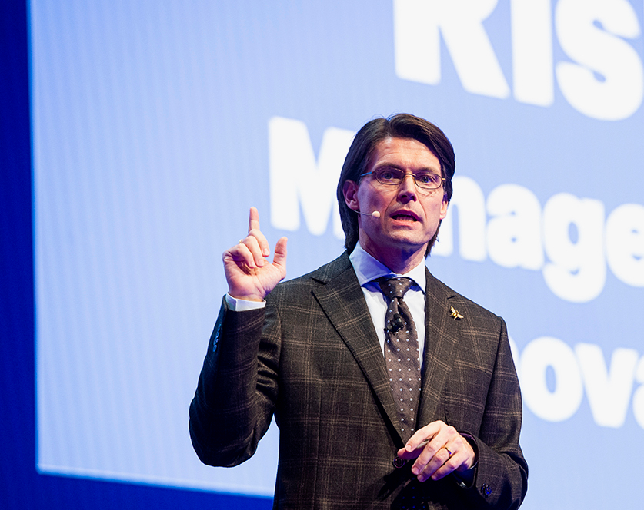
Ян-Мартин Левендаль
Уже к 2025 году 40% ключевых навыков, которые нужны сотрудникам, станут иными, чем сейчас, и 60% работодателей потребуется их переобучать.
Интервью РБК Pro: https://pro.rbc.ru/news/5fd791409a7947ced37b8d35

Slide 33
Ян-Мартин Левендаль (Gartner) -> РБК Pro
Умение учиться и аппетит к новым знаниям
Аналитическое мышление
Решение комплексных задач
Умение работать с людьми
Умение работать с технологиями
Критическое мышление
Креативность
Селф-менеджмент
Сопротивляемость стрессу и гибкость
Лидерство и умение влиять на окружающих
Notes:
Уже к 2025 году 40% ключевых навыков, которые нужны сотрудникам, станут иными, чем сейчас, и 60% работодателей потребуется их переобучать.

Slide 34
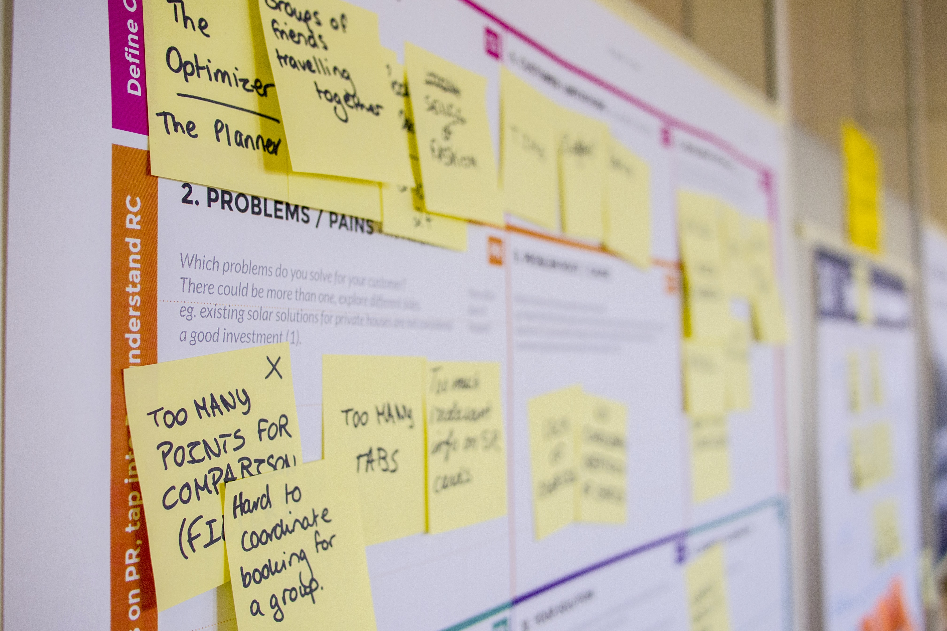
Продуктовый менеджмент
Что будет если не развивать навык?
Потеря ценных предложений
Потеря времени на то, что никому не надо
Потеря времени на технически громоздкое решение
Как прокачать?
Формулируйте гипотезы
Научитесь рисовать Lean Canvas идей, предложений
Научитесь делать прототипы (Zerocode, Invision, Balsamiq)
Для чего вам?
Быстрая обратная связь на ваши идеи
«Лучше день потерять, потом за 2 часа долететь!»©
Качественно новый уровень реализации идей в VUCA-мире
Photo by Daria Nepriakhina on Unsplash

Slide 35
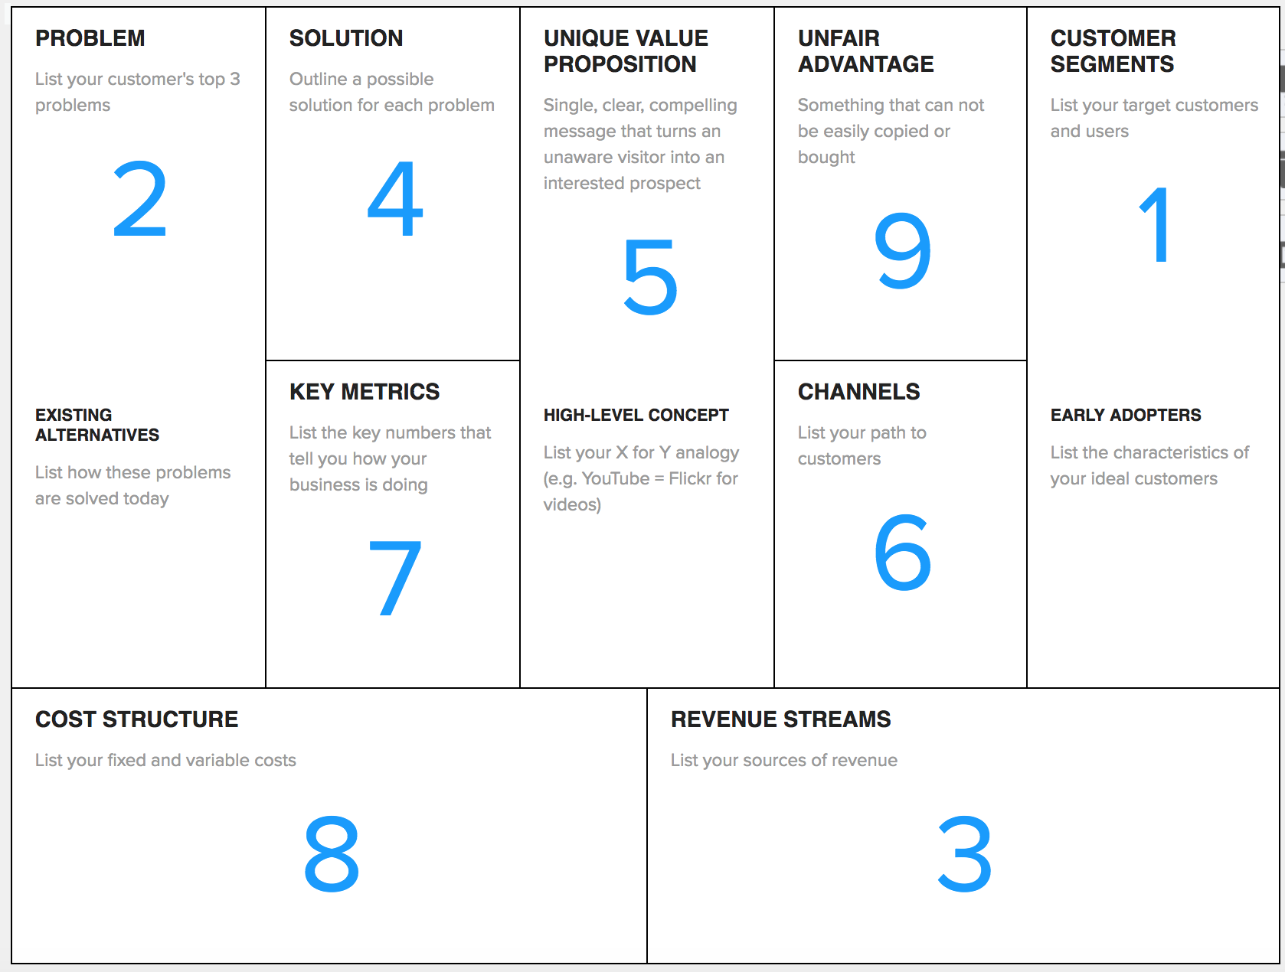

Slide 36

ТРИЗ/АРИП
Для чего вам?
Накапливание своей базы решений противоречий
Накопление ценного опыта и знаний
Умение начинать решать задачи когда: «Нипанятно!»
Что будет если не развивать навык?
Потеря скорости в накоплении опыта и знаний
Сложно перейти на качественно новый уровень работы
Трудно изобретать новое, а не велосипеды
Как прокачать?
Изучите что такое ТРИЗ и АРИП и как работают
Научитесь смотреть на проблемы как на противоречия
Фиксируйте противоречия и пути их решения

Slide 37
Развивайте Фундаментальные навыки. Оставайтесь людьми.
Notes:
+contacts

Slide 38
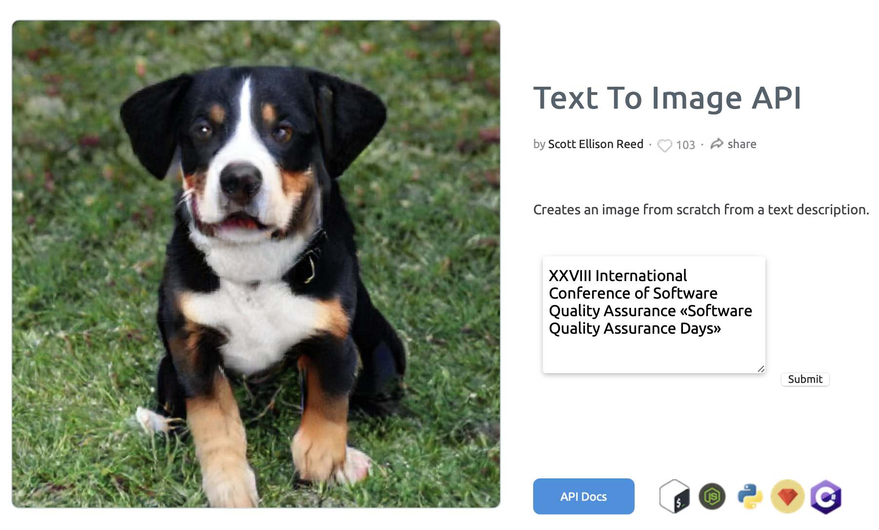


Slide 39


Добра!
Пишите
info@barbaricqa.com
https://t.me/eartes
@Firebird_IT
Сергей Атрощенков

